Slide 1
2021.11.23前 10.6王泽鉴《民法物权》占有相关；吴香香讲座；崔建远部分

Slide 2
概说
概说
占有的基本理论
占有的分类
占有的取得和消灭
占有的效力
占有人与恢复请求人的权利义务
占有的保护——占有保护请求权
准占有

Slide 3
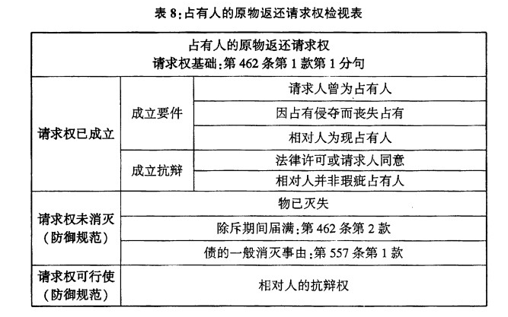
占有的保护
Notes:
[1]吴香香橙皮p312

Slide 4
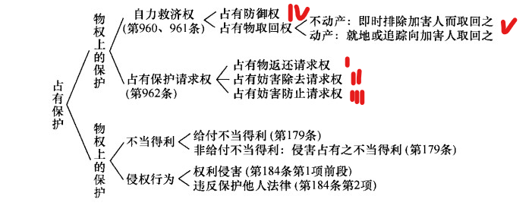
占有的保护：分类
Notes:
[1]王泽鉴《民法物权》p534

Slide 5
占有的保护：占有侵害样态
既成的占有侵害
侵夺——占有返还请求权
妨害——妨害排除请求权
潜在的占有侵害
妨害防止请求权
正在进行的占有侵害
自力防御权
没有直接的侵害，不配合返还（相邻关系）
占有追寻
Notes:
[1]吴香香橙皮p122
[2]吴香香讲座笔记https://www.mubucm.com/doc/6n28lcOUiPb

Slide 6
§462评注
§462【占有保护请求权】占有的不动产或者动产被侵占的，占有人有权请求返还原物；对妨害占有的行为，占有人有权请求排除妨害或者消除危险；因侵占或者妨害造成损害的，占有人有权依法请求损害赔偿。 占有人返还原物的请求权，自侵占发生之日起一年内未行使的，该请求权消灭。
规范意旨

